Slide 1
交通・地域ラボ 庶務のお仕事

Slide 2
目次
①アネックスの管理
概要
②大型物品、シュレッダー等の廃棄
概要
③研究室内のプリンター・印刷用紙の管理
概要
UT購買の仕組み
UT購買の使い方
④研究室共有自転車のメンテナンス
概要

Slide 3
年間スケジュール
 | 4月 | 5月 | 6月 | 7月 | 8月 | 9月
 | 10月 | 11月 | 12月 | 1月 | 2月 | 3月
1

Slide 4
①アネックスの管理
1

Slide 5
②大型物品、シュレッダー等の廃棄
1

Slide 6
③研究室内のプリンター・印刷用紙の管理
＜概要＞
○
1

Slide 7
UT購買の仕組み
業者
②発注
原先生
③納品
①購入依頼
庶務
1

Slide 8
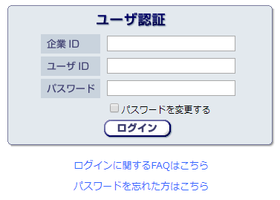
UT購買の使い方
①新電子受発注システム(https://u-tokyo.cobuy.jp/)にアクセスする。
②所定の企業ID、ユーザID、パスワードを入力してログインする。
企業ID：tokyou
ユーザID：1319242123AA
パスワード：tripstudent@324
1

Slide 9
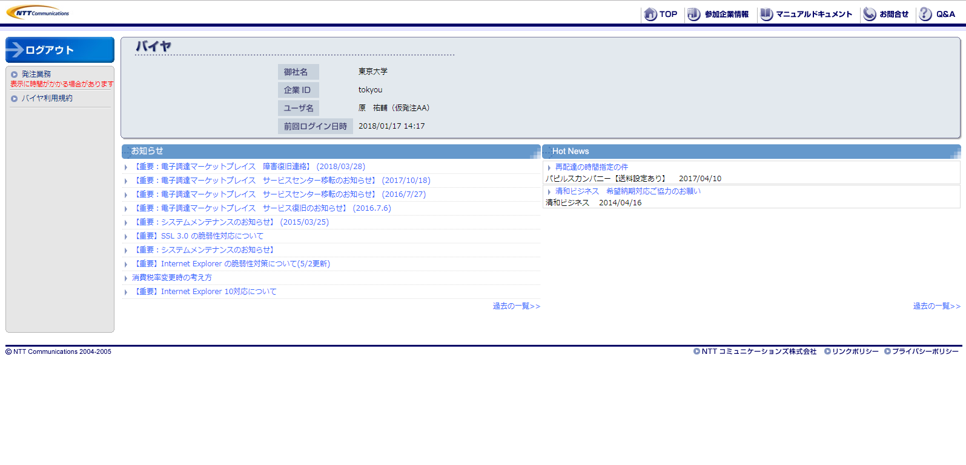
UT購買の使い方
③ログイン後の画面の左の方にある「発注業務」をクリックする。
③
1

Slide 10
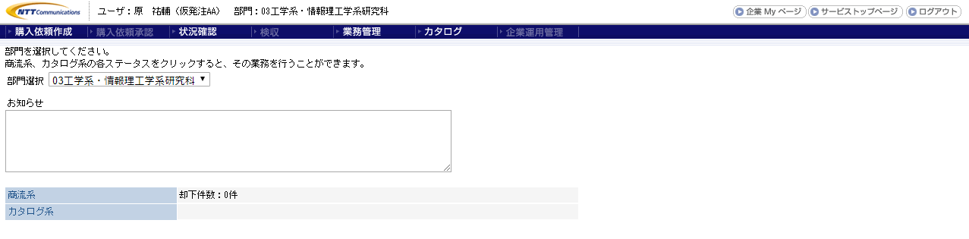
UT購買の使い方
④次のような画面が出てくるので、左上の「購入依頼作成」にカーソルを合わせ、
新規作成(商品選択)をクリックする。
④
1

Slide 11
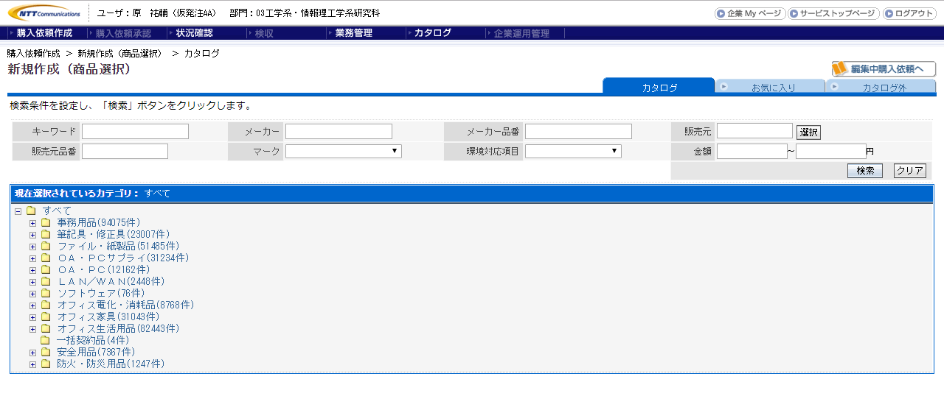
UT購買の使い方
⑤＋マークをクリックして購入したいものを探す。
(ex.) A4用紙が欲しい場合
OA・PCサプライ > OA・PC用紙 > コピー用紙(A4)
最後は
ダブルクリックする
⑤
1

Slide 12
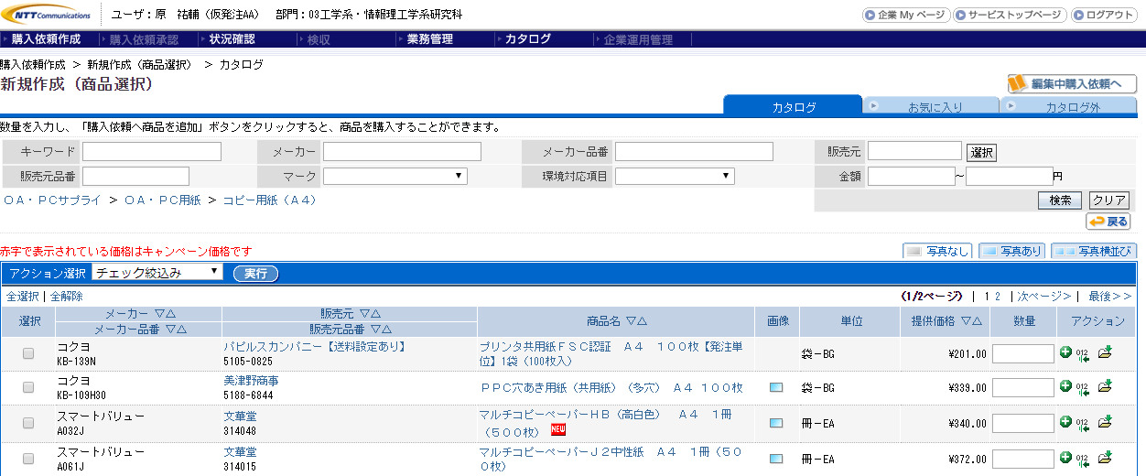
UT購買の使い方
⑥商品一覧が出てくるので、欲しい商品の商品名をダブルクリックする。
(ex.) A4用紙が欲しい場合
スマートバリューA032J 文華堂
マルチコピーペーパーHB(高白色) A4 1冊(500枚) \340.00
⑥
1

Slide 13
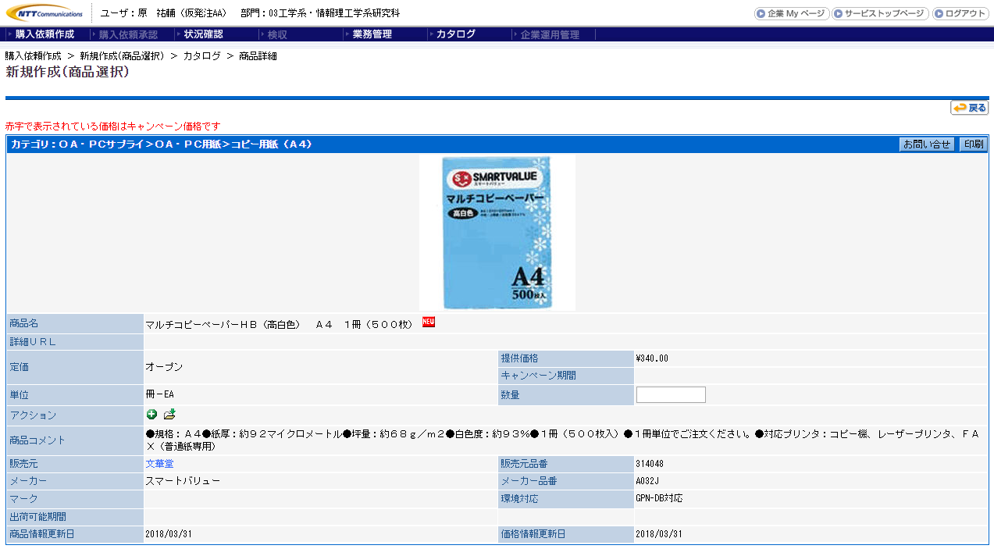
UT購買の使い方
⑦数量を入力する。
⑧アクションの「購入依頼へ商品を追加」をクリックする。
⑨上部の「状況確認」にカーソルを合わせ、「購入依頼一覧」をクリックする。
⑨
⑦
⑧
1

Slide 14
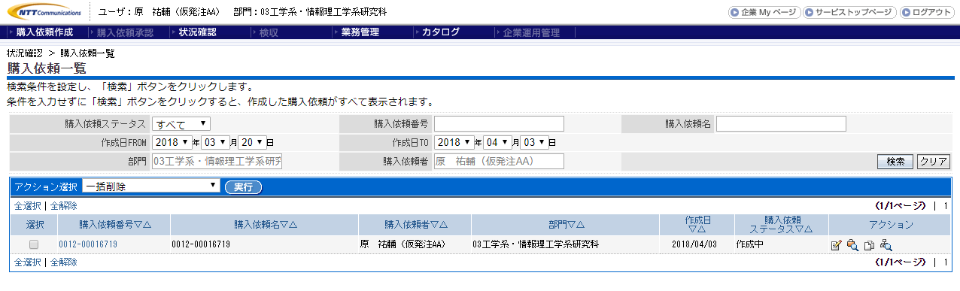
UT購買の使い方
⑩アクションの「編集」をクリックする。
⑩
1

Slide 15
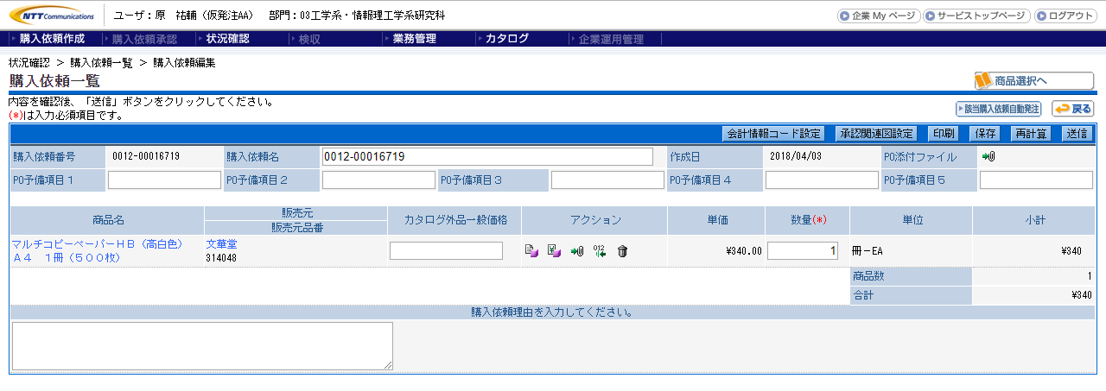
UT購買の使い方
⑪商品名、販売元、数量、合計が正しいか確認する。
⑫購入依頼理由を入力する。
(ex.) A4用紙が欲しい場合
「研究室内のコピー用紙が切れたため」など
⑬送信ボタンをクリックする。
→原先生に購入依頼のメールが送信される。
⑬
⑫
1

Slide 16
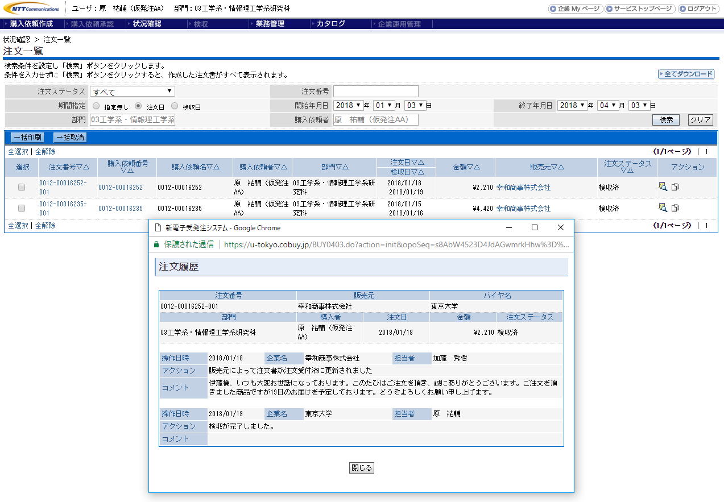
UT購買の使い方
⑭購入依頼を送信したことを原先生に伝える。
→原先生の確認後、商品の発注が行われ、数日後に研究室に商品が届く。
※購入依頼送信後の動向は「状況確認」→「注文依頼一覧」で確認できる。
1

Slide 17
④研究室共有自転車のメンテナンス
＜概要＞
○自転車駐輪許可申請書の提出
時期：4月
詳細：第二購買部のサービスカウンターに行って申請書を書く
○自転車の清掃
時期：研究室の定期清掃の時
○自転車の定期点検
時期：年に数回、または自転車の調子が悪い時
1

